Slide 1
Miten lisätä HY:n kursseja HOPSiin

Slide 2
Kirjaudu sisään SISUun. Lisää ensin sivuaine toisessa yliopistossa kohtaan sivuaine koodilla CHEM3042

Slide 3
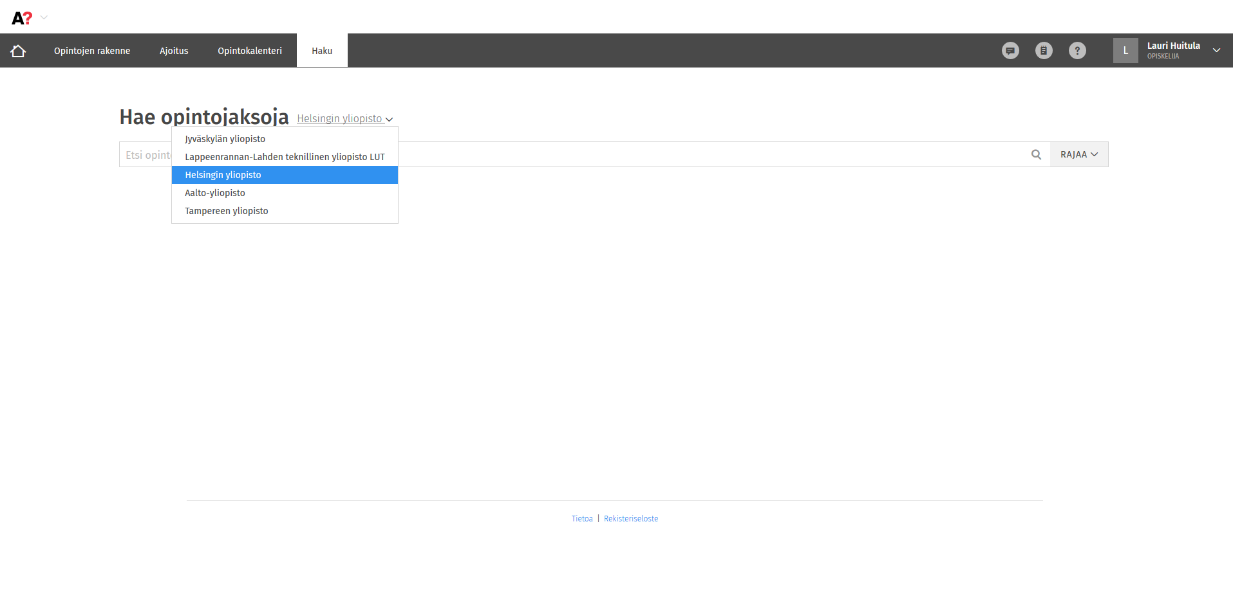
Mene päävalikkoon ja vaihda haku kohdasta Aalto-yliopisto Helsingin yliopistoksi

Slide 4
Hae kursseja joita haluat sivuaineeseen nimellä tai koodilla ja valitse sen jälkeen Lisää muistilistalle

Slide 5
Mene opintojen rakenne-sivulle ja klikkaa sijoita suunnitelmaan painiketta, näin sinulle avautuu muistilistan kurssit

Slide 6
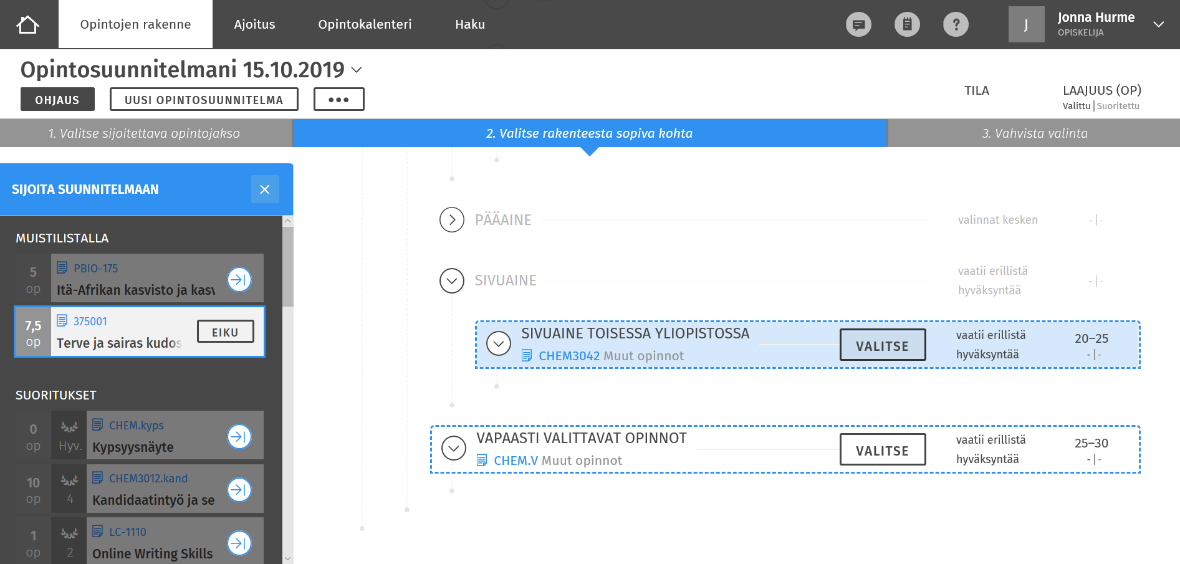
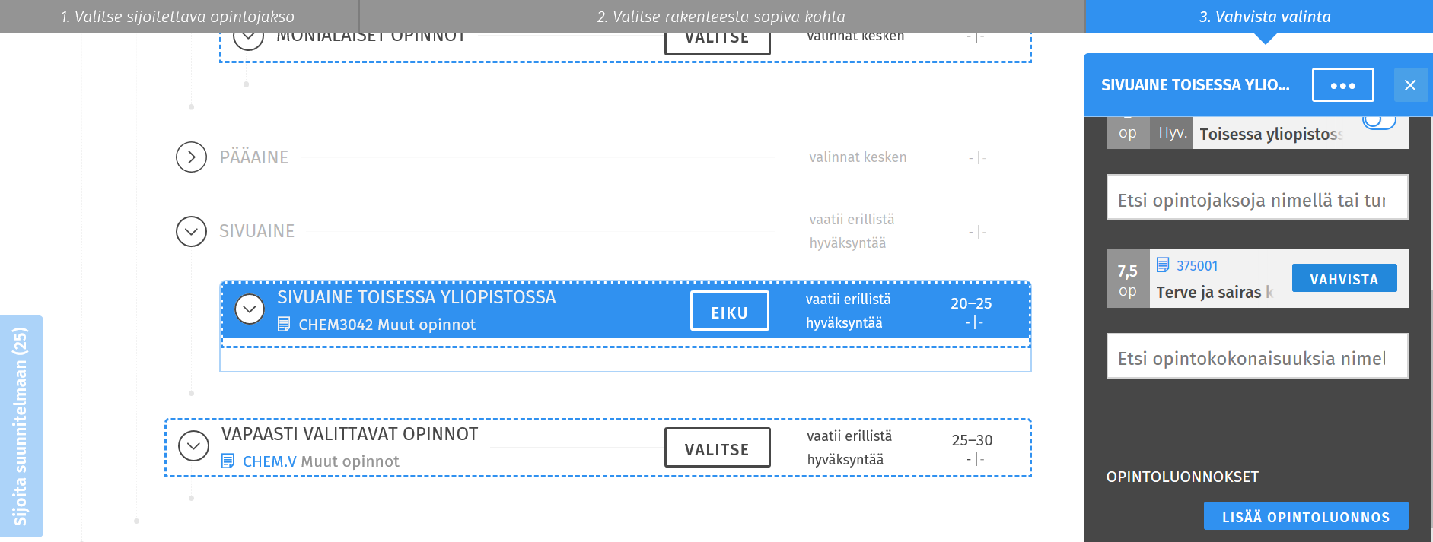
Valitse kurssi ja lisää se sivuaineen alle. Paina lopuksi vahvista painiketta. Lisää kursseja niin että saat 20-25 op sivuaineeseen. Jos määrä menee 25 op yli, voit laitaa kursseja myös vapaavalintaisiin opintoihin

